Slide 1
MHW3
Matteo Pietro Pillitteri
O46002173
26/04/2021

Slide 2
Descrizione del progetto
In questo mini homework ho integrato 3 API REST, due di queste con autenticazione con API key e una con autenticazione Oauth 2.0.
Le API:
The Open Movie Database → OMDb API
The Movie Database → TMDB API
Spotify

Slide 3
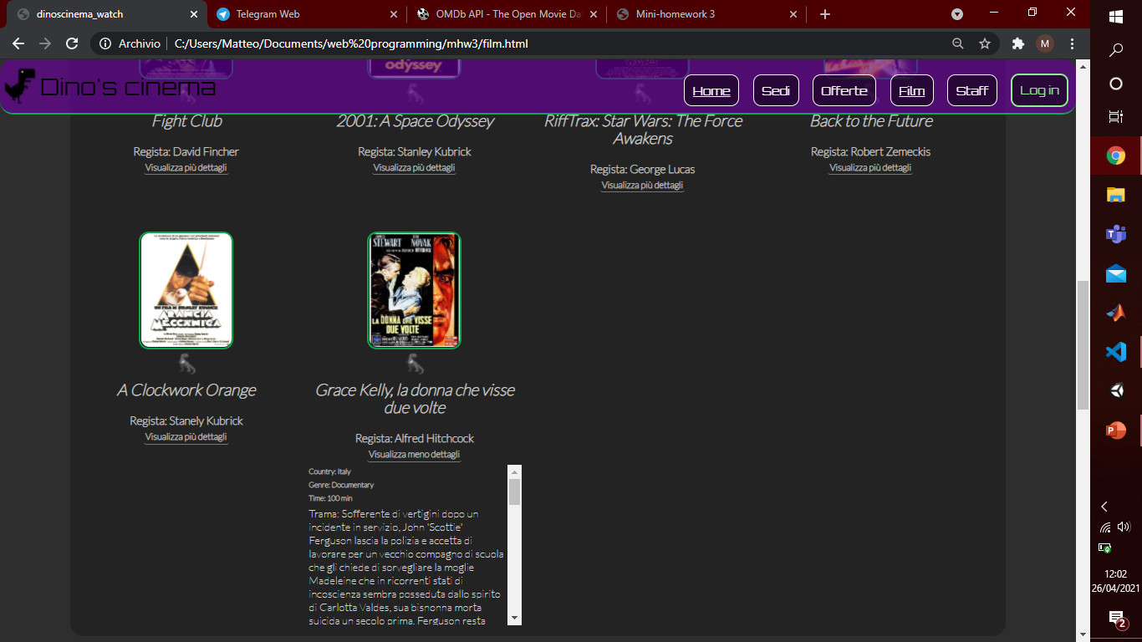
The Open Movie Database. OMDb API
Tramite le OMDb API, per ogni film disponibile nel mese corrente nelle sale della catena dei cinema, è stato possibile integrare ulteriori informazioni visualizzando piu’ dettagli:
Country
Genre
Time
Dopo essermi registrato e ottenuto la mia API key ho potuto costruire le richieste per le informazioni di mio interesse. Tutte le richieste vengono effettuate a: http://www.omdbapi.com/?apikey=[yourkey]&
A seguire si elencano una serie di parametri separati da ‘&’, ad esempio:
t → per cercare il titolo di un film
y → per l’anno di pubblicazione
type → per il tipo di risultati da filtrare
Per la documentazione completa:
http://www.omdbapi.com/
Scorrendo tutti i titoli dei film, ho effettuato le varie richieste:
for(let i = 0; i<titoli.length; i++){
// definisco la richiesta per l'API
let url = endPointOMDb + "?apikey=" + OMDb_key + '&t=' + titoli[i];
fetch(url).then(onResponse).then(onJson);
}

Slide 4
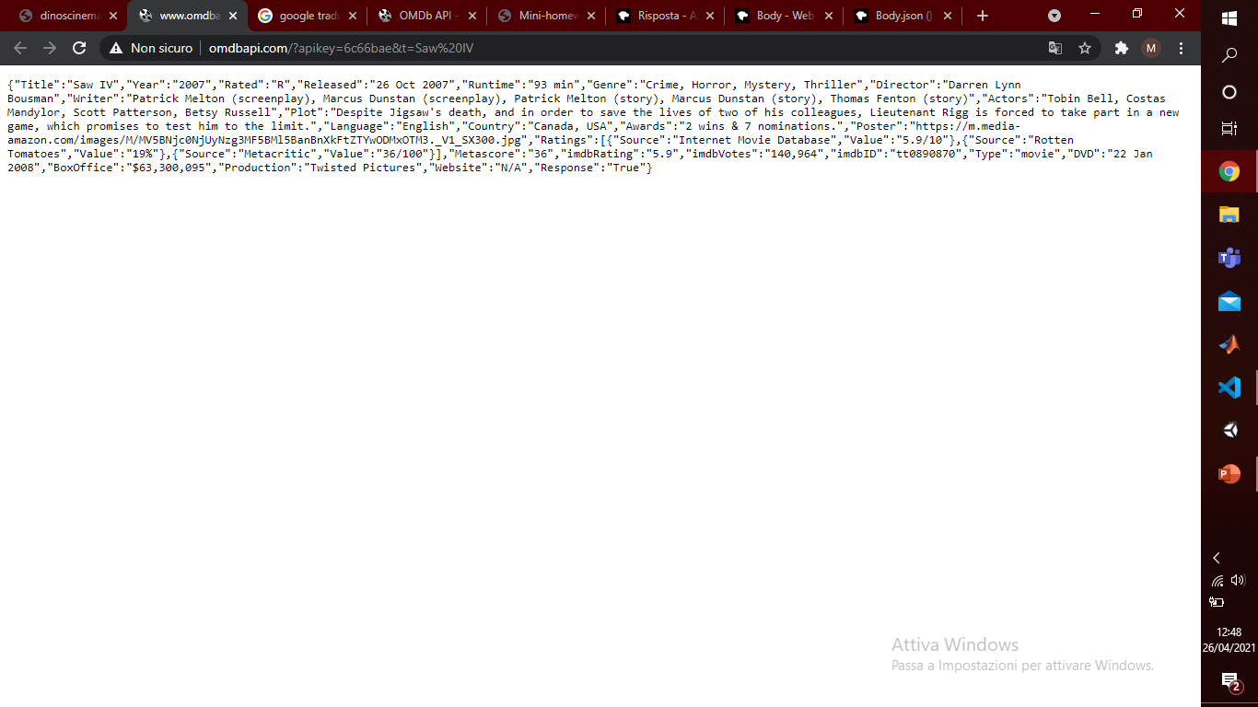
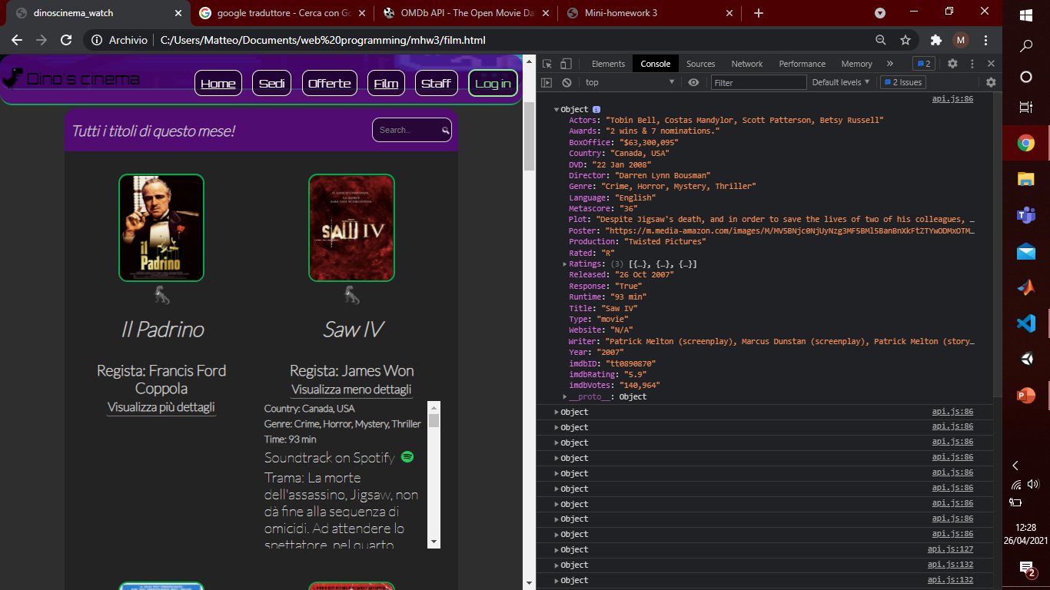
// Esempio risposta:
//console.log(json):
const bloccoDeiFilm = document.querySelector('#mainblock');
const films = bloccoDeiFilm.querySelectorAll('.filminsection');
// dopo aver effettuato il fetch
// response e’ la risposta a una richiesta
function onResponse(response){
return response.json();
}
// response implementa anche «body» (rappresenta il corpo della risposta) allora gode del metodo json()
// response.json() → legge tutta la response e restituisce una promise
// prende JSON come input e lo analizza per produrre un oggetto JavaScript
function onJson(json){
console.log(json);
const string = 'Country: ' + json.Country;
for(let i=0; i<titoli.length; i++){
const titolo = films[i].querySelector('h3').textContent;
if(titolo == json.Title){
const bloccoDettagli = films[i].querySelector('#details');
const details = bloccoDettagli.querySelectorAll('h6');
details[0].textContent = string;
details[1].textContent = 'Genre: ' + json.Genre;
details[2].textContent = 'Time: ' + json.Runtime;
break;
}
}
}

Slide 5
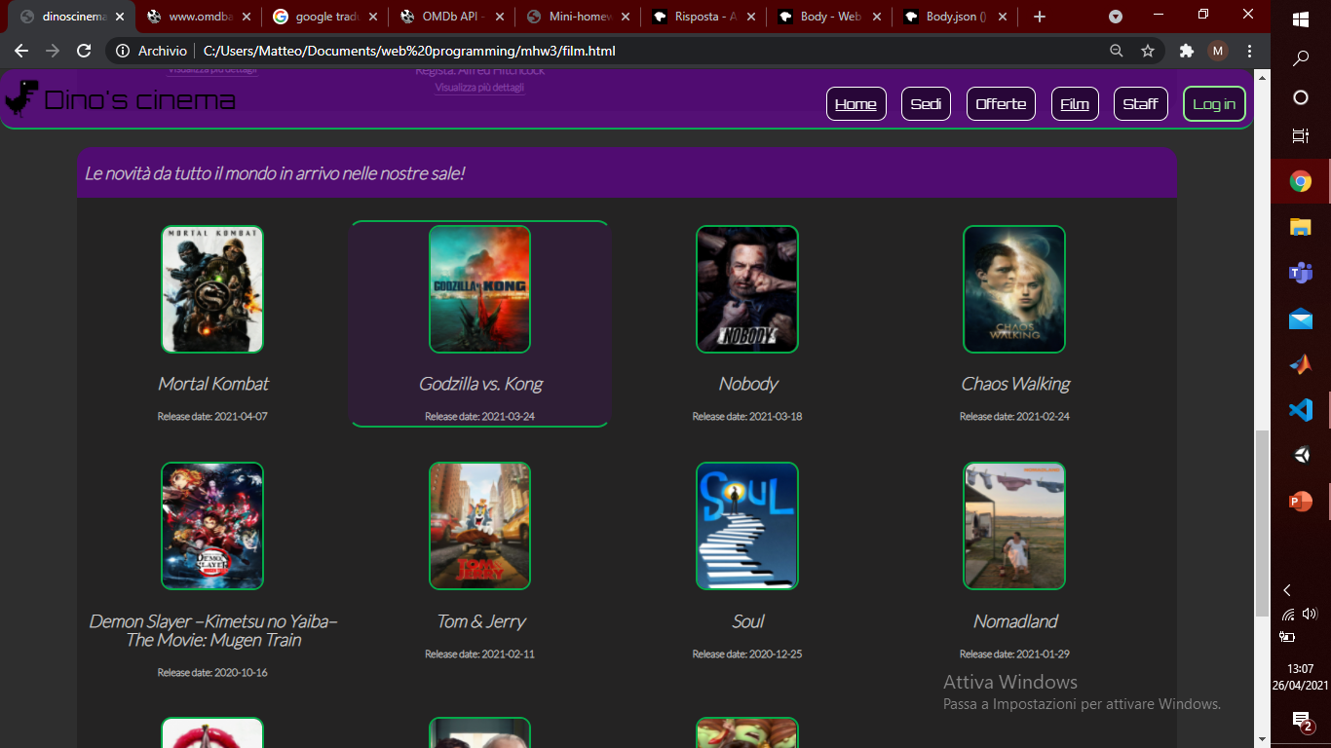
The Movie Database. TMDB API
Tramite le TMDB API, ho riempito la sezione con id= ‘news’ con i film piu’ recenti e piu’ votati all’interno di un range di date.
Dopo essermi registrato e ottenuto la mia API key ho potuto costruire le richieste per le informazioni di mio interesse. La richiesta e’ stata effettuate a:
https://api.themoviedb.org/3/movie/upcoming?api_key=<<api_key>>
In particolare:
const urlAllFilm = endPointTMDB + "?api_key=" + TMDB_key;
fetch(urlAllFilm).then(onResponseAll).then(onJsonAll);
Con /movie/upcoming ci stiamo riferendo ai film recenti. Alcuni parametri che si possono aggiungere dopo ‘?’ e separati da ‘&’ sono:
language
page
region
Per avere le immagini → https://www.themoviedb.org/t/p/original + path fornito dal json
Per la documentazione completa:
https://developers.themoviedb.org/3/getting-started/introduction

Slide 6
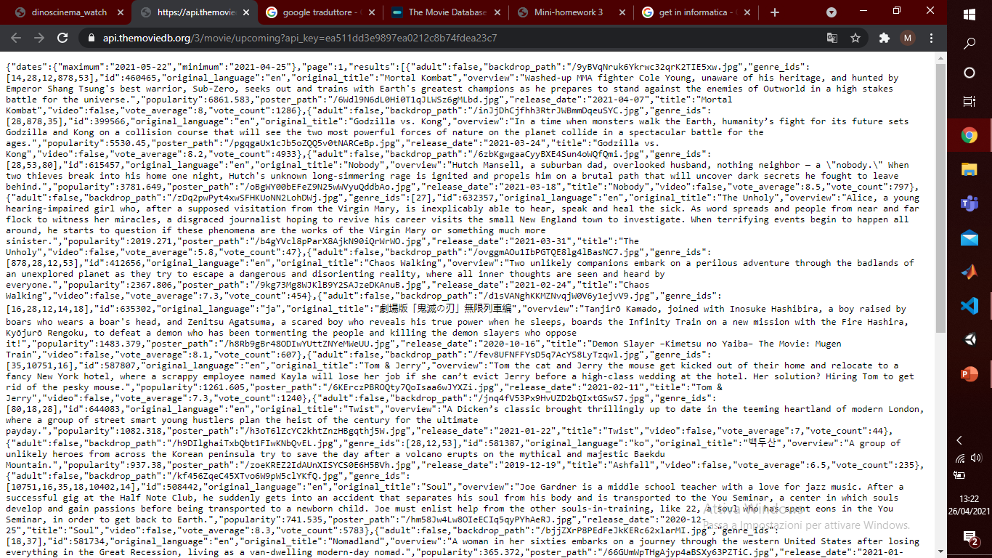
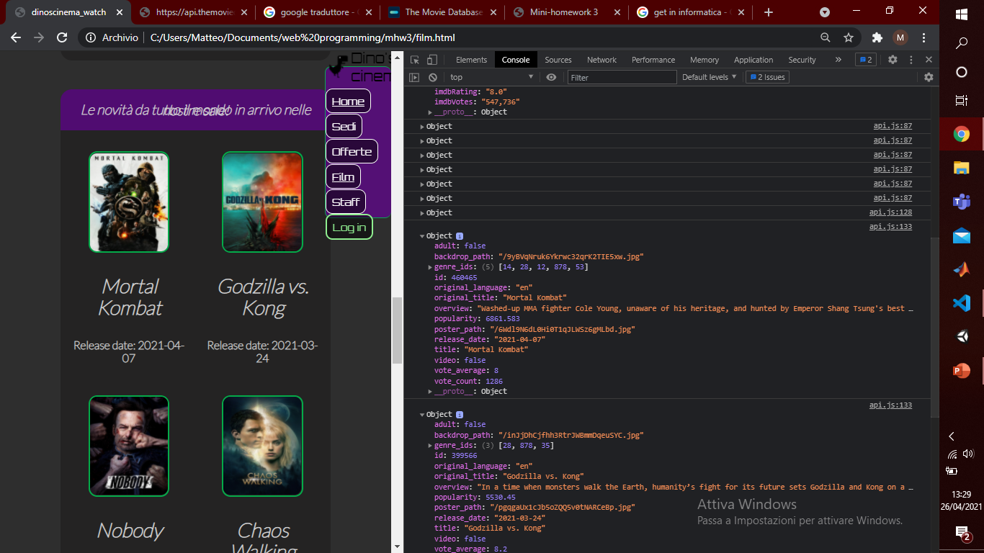
const news = document.querySelector('#news');
const presentationBox = document.createElement('div');
const titleOfNews = document.createElement('h3');
const newsFilmBox = document.createElement('div');
presentationBox.id='presentation';
titleOfNews.textContent = 'Le novità da tutto il mondo in arrivo nelle nostre sale!';
newsFilmBox.id='mainNews';
news.appendChild(presentationBox);
presentationBox.appendChild(titleOfNews);
news.appendChild(newsFilmBox);
const forImageTMDB = 'https://www.themoviedb.org/t/p/original’;
const urlAllFilm = endPointTMDB + "?api_key=" + TMDB_key;
fetch(urlAllFilm).then(onResponseAll).then(onJsonAll);
function onResponseAll(response){
return response.json();
}
function onJsonAll(json){
console.log(json);
const results = json.results;
for(const result of results){
if(result.vote_average > 7.2 && result.release_date > "2021-01-01"
){
console.log(result);
const box = document.createElement('div');
const image = document.createElement('img');
const title = document.createElement('h3');
const relase = document.createElement('h6');
box.classList.add('filminsection');
image.src = endPointImageTMDB + result.poster_path;
image.classList.add('locandina');
title.textContent = result.title;
relase.textContent = 'Release date: ' + result.release_date;
newsFilmBox.appendChild(box);
box.appendChild(image);
box.appendChild(title);
box.appendChild(relase);
}
}
}
// esempio risposta:
//console.log(result):

Slide 7
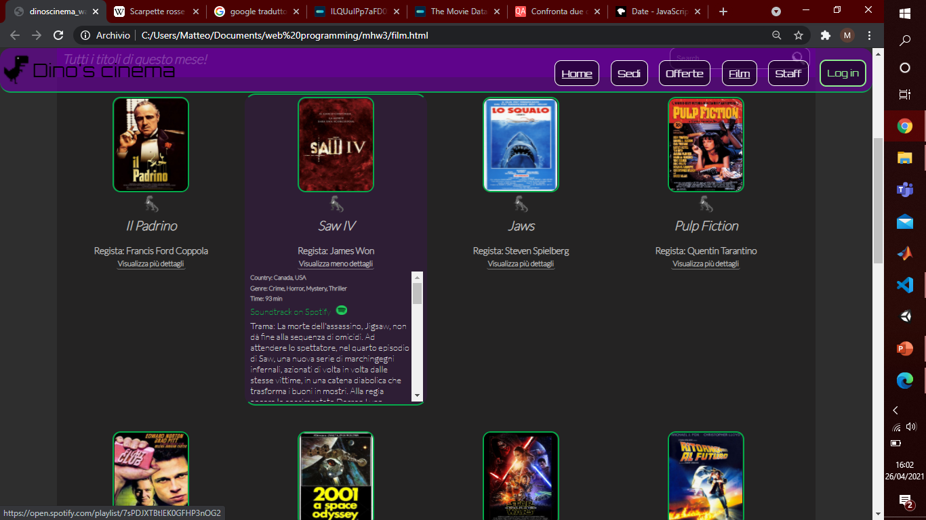
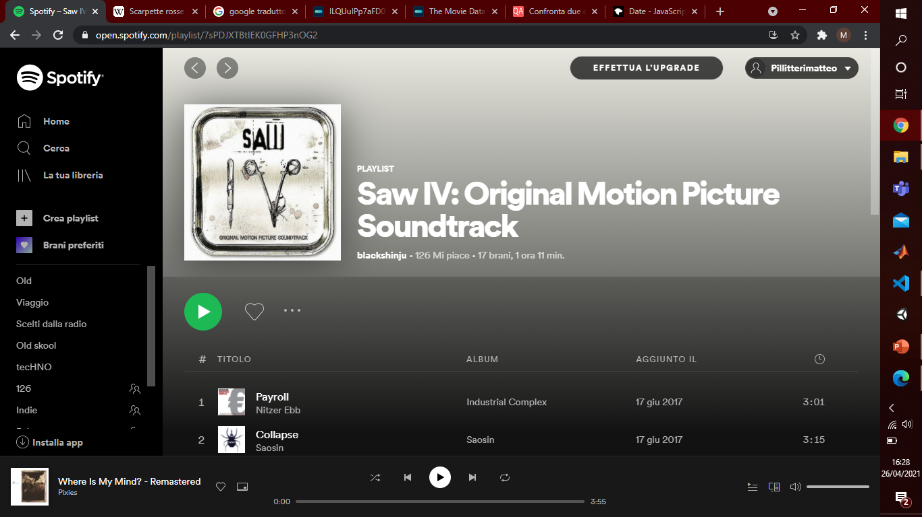
Spotify API
Tramite le Spotify API, ho integrato ai dettagli dei film in distribuzione delle sale dei cinema della catena, un collegamento diretto alla soundtrack list su Spotify. Questo tipo di API richiede una autenticazione di tipo Oauth 2.0. Occorrono due ‘’fetch’’:
Ho prima effettuato una richiesta al server tramite le credenziali che mi sono state fornite accedendo tramite un account Spotify. Il server dopo aver verificato le credenziali restituisce un token.
Una volta ottenuto il token faccio una seconda fetch per chiedere i servizi di spotify.
La prima richiesta viene effettuata a : https://accounts.spotify.com/api/token
Il metodo e’ http POST, i dati trasmessi : grant_type=client_credentials.
Servono due header che aggiungono informazioni sulla richiesta e sul tipo di risposta:
Content-Type: application/x-www-form-urlencoded (specifica il formato dei dati inviato)
Authorization: ‘Basic ‘ + ‘SpotifyID:secretID’ (in base 64)
// richiedo il token con la prima richiesta
let token;
fetch("https://accounts.spotify.com/api/token",
{
method: "post",
body: 'grant_type=client_credentials&client_id=' + SpotifyID + '&client_secret=' + secretID,
headers:
{
'Content-Type' : 'application/x-www-form-urlencoded',
'Authorization': 'Basic ' + btoa(SpotifyID + ':' + secretID)
}
}).then(onTokenResponse).then(onTokenJson);
La funzione «bota» serve per la codifica in base 64.

Slide 8
Spotify API
function onTokenResponse(response){
return response.json();
}
function onTokenJson(json){
token = json.access_token;
for(const title of titoli){
const urlSpotify = endPointSpotify + '?query=' + title + '+soundtrack&type=playlist&limit=1';
fetch(urlSpotify,
{
headers:
{
'Authorization': 'Bearer ' + token
}
}).then(onResponseSpotify).then(onJsonSpotify);
}
}
L’endpoint utilizzato per il secondo fetch e’: 'https://api.spotify.com/v1/search’
I parametri che ho utilizzato sono:
-query(q) → per cercare;
-type → per filtrare la ricerca;
-limit → numero massimo di risultati da restituire;
Questa seconda fetch viene effettuata dentro la funzione onTokenJson() cosi da non avere problemi di sincronizzazione. Una volta arrivato il token viene effettuata la richiesta ai servizi di spotify. Nel mio codice JavaScript il rischio di effettuare questa fetch al di fuori di questa funzione e’ quello che viene eseguita prima ancora che il token sia stato restituito dal server cosi da generare un errore 401 → Non autorizzato.
Il metodo della richiesta e’ GET, e occorre un header aggiuntivo che e’ :
Authorization : ‘Barer ‘ + token.

Slide 9
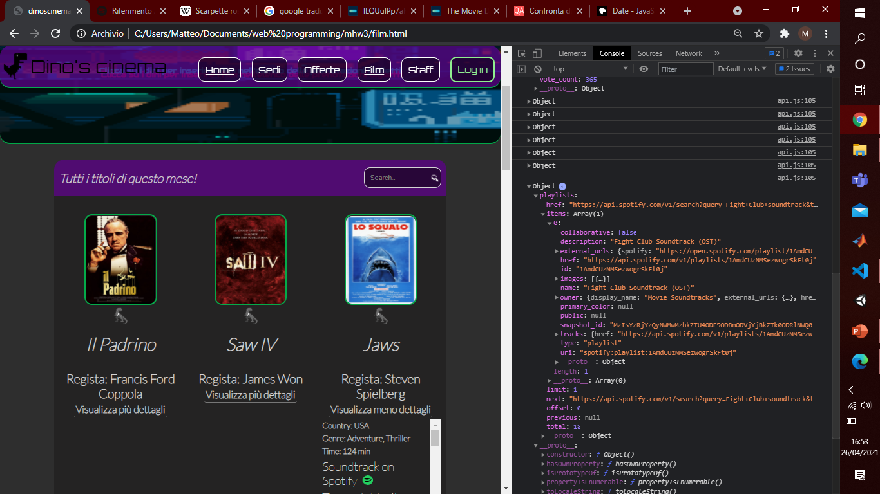
//console.log(json)
function onResponseSpotify(response){
return response.json();
}
function onJsonSpotify(json){
console.log(json);
const playlist = json.playlists
if(playlist.items.length != 0){
const scelta = playlist.items[0]
for(const film of films){
const titlePlaylist = scelta.name;
const titleFilm = film.querySelector('h3')
if(titlePlaylist.indexOf(titleFilm.textContent)!==-1){
const boxSpotify = film.querySelector('.spotify'); // primo e unico elemento di classe spotify dentro il box "film"
(boxSpotify.querySelector('a')).href = (scelta.external_urls).spotify;
boxSpotify.classList.remove('hidden');
break;
}
}
}
}

